Slide 1
Fazoda tekislik tenglamalari

Slide 2
Reja
Uch o'lchovli bo'sh to'g'ri to'g'ri
Geometriyada tekislik tushunchasi va savollar
Karteziy koordinatalar sistemasini tushunishning ahamiyati

Slide 3
Bo'sh to'g'ri to'g'ri va uch o'lchovli geometriya
Geometriya
Bo'sh to'g'ri to'g'ri
Geometriya, matematikning 3D modellarini o'rganish va tahlil qilishning asosiy sohasidir. Uning nazariy va amaliyot asoslari bo'lishi mumkin.
Bo'sh to'g'ri to'g'ri, uch o'lchovli geometriyadagi yagona to'g'ri chiziqlarning o'zaro o'rtasidagi munosabatlarni o'rganishni tushunishni talab qiladi.
Uch o'lchovli
Modellar
Uch o'lchovli, 3D modellarni ifodalovchi geometriyadagi markaziy tushunchadir. Uning tushunchalari va formulalari kompleks hisob-kitoblarni o'rganishda yordam beradi.
Modellar, geometriyadagi 3D ob'ektlarni tasavvur qilish va tahlil qilish uchun kerakli asosiy qoidalardir. Ular yordamida amaliyotda muammoni hal qilish osonlashadi.

Slide 4

Uch o'lchovli to'g'ri to'g'ri tenglamalari
Uch o'lchovli to'g'ri to'g'ri tenglamalari, uchburchakning to'g'ri to'g'ri tomonlari orqali ifodalangan. Uchburchakning chuqurlik va uzunliklariga asoslangan matematik topildi. Geodeziya, injinerlik va kompyuter grafikada muhim ahamiyatga ega.

Slide 5
Uch o'lchovli bo'sh to'g'ri to'g'ri modellar
1
Modellar
2
Tarkib
Uch o'lchovli bo'sh to'g'ri to'g'ri modellarga o'xshash bo'lib, geometriyada obyektning shaklini va joylashuvini aniqlashda foydalaniladi.
Modellar, to'g'ri to'g'ri chizilmagan obyektlarning ko'rsatkichlari, yugurishlari, va boshqa xususiyatlari bilan ta'minlanadi.
3
Tuzilish
4
Amaliyot
Uch o'lchovli bo'sh to'g'ri to'g'ri modellar, to'g'ri to'g'ri tenglamalardan iborat bo'lib, geometriyada ko'p foydalaniladi.
Modellar, matematik va fizikavi tasavvurlar yordamida, obyektlarning aniq tuzilishini o'rganishda yordam beradi.

Slide 6
Geometriyada bo'sh to'g'ri to'g'ri tenglamalari
Geometriya asoslar
Geometriyada bo'sh to'g'ri to'g'ri tenglamalari, uch o'lchovli koordinatalar sistemasida bo'sh to'g'ri to'g'ri modellarini o'rganishga asoslangan. Bu, geometriya asoslarini tushunishga yordam beradi.
Koordinatalar tuzilishi
Uch o'lchovli bo'sh to'g'ri to'g'ri tenglamalari, matematik tahlil va amaliyotlar uchun koordinatalar tuzilishini o'rganishda katta ahamiyatga ega. Koordinatalar tuzilishi xususiyatlari va ularning foydalanish sohalari ko'rsatiladi.
Grafik tarkibi
Geometriyada bo'sh to'g'ri to'g'ri tenglamalari, grafik tarkibini va ularning jismlarini tushunishga yordam beradi. Grafik tarkibi texnik baqasi va 3D modeli haqida ma'lumot beriladi.

Slide 7

Uch o'lchovli bo'sh to'g'ri to'g'ri o'rganish
Uch o'lchovli bo'sh to'g'ri to'g'ri o'rganishda, to'g'ri to'g'ri o'rganilgan uchburchakning har tomonidagi o'lchovlar haqida ma'lumot olish, ularning uzunligini hisoblash va chegaralarni topishning ahamiyati ko'rsatiladi.

Slide 8
Geometriyada tekislikning asosiy tushunchasi
1
Konseptual tushuncha
2
Algoritmlar va formulalar
3
Amaliyot misollar
Geometriyada tekislik, matematik konseptlar va grafik modellar orqali tasvirlanadi, ushbu asosiy tushuncha shunchaki modelni tushuntiradi.
Tekislikning asosiy tushunchasi, matematik algoritmlar va formulasiyalar yordamida ifodalangan, bu formulalar amaliyotda ishlatiladi va natijalar olish uchun muhimdir.
Geometriyada tekislikning asosiy tushunchasi misollar orqali tushuniladi, bu misollar yordamida konseptni amaliyotda qanday qo'llash ko'rsatiladi.

Slide 9
Tekislikning grafik tahlili va hisoblanishi
Grafik tahlili
1
- Grafiklar, matematik modellar yordamida tekislikning vizualizatsiyasi va tushunchalarini tushuntirishda yordam beradi.
Tahlil usullari
2
- Grafik tahlilida, tekislikning kesim, perpendikulyar, va boshqa xususiyatlari hisoblanishi keng qo'llaniladi.
Soni hisoblash
3
- Grafik tahlili jarayonida, tekislikning uzunligi, yuzasi, va boshqa soniy xususiyatlari to'g'ri hisoblanadi.
Amaliy misollar
4
- Grafik tahlili masalalarida, matematik modellar yordamida amaliy misollar yechiladi va nazariy tushunchalar mustahkamlanadi.

Slide 10
Koordinatalar sistemasida tekislikning ifodasi
Koordinatalar sistemasi
1
Koordinatalar sistemasi, matematik jihatlarda, tekislikning joylashishi va ifodalashidagi asosiy qo'llaniladigan koordinatlar tizimi hisoblanadi.
Tekislikning koordinatalar sistemasida ifodasi
2
Tekislikning koordinatalar sistemasida ifodasi, uch o'lchovli geometriyada tekislikning joylashuvi, yo'nalishi va kesishuvini ifodalaydi.
Koordinatalar sistemasidagi tekislikning qo'llanilishi
3
Koordinatalar sistemasidagi tekislikning qo'llanilishi, geometriyada, mühendislikda va kompyuter grafikasida tekislikning amaliyoti va nazariy savollari yechishda muhim ahamiyatga ega.
Koordinatalar sistemasidagi tekislikning grafik tahlili
4
Koordinatalar sistemasidagi tekislikning grafik tahlili, tekislikning koordinatalar sistemasida ifodasi bo'yicha grafik jihatlarni tushuntiradi va tahlil qiladi.

Slide 11
Geometriyada tekislikning grafik jihatlari
Tekislikning grafik jihatlari
Grafik jihatlar, tekislikning ko'rsatkichlari va o'ziga xos xususiyatlari haqida ma'lumot beradi. Uch o'lchovli modellarda tekislikning grafik jihatlari muhimdir.
Koordinatalar sistemasida tasvir
Koordinatalar sistemasi orqali tekislikning grafik jihatlarini tasvirlash, koordinatalar orqali tekislikning joylashishini tushuntirish uchun qulaydir.
Geometriyaviy tushunchalar
Grafik jihatlar geometriyaviy tushunchalarni o'rganishga yordam beradi. Tekislikning grafik jihatlarining tushunchasi, hisoblanishi va qo'llanilishi haqida tushuncha beriladi.

Slide 12

Tekislikning muhimlik va amaliyotda qo'llanilishi
Tekislikning muhimligi matematikada va amaliyot sohalarida katta ahamiyatga ega. Bu konsept geometriyada, muhandislikda va kompyuter grafikasida amaliyotlarda foydalaniladi. Tekisliklar 3-boylik fazoda belgilanadi.

Slide 13
Karteziy koordinatalar sistemasining tarixiy o'zgarishi
Tarixiy o'zgarishlar
1
- Karteziy koordinatalar sistemasining tarixiy o'zgarishlari matematik va geometriya sohasida ahamiyatli bo'lgan rivojlanishlardir, 3D grafikalar va inzheneriyada muhim ro'lyoqadi.
Koordinatalarning kelib chiqishi
2
- Koordinatalarning kelib chiqishi 17-18 asrlarda Fransuz matematikachi Rene Descartes tomonidan kiritilgan, bu koordinatalar sistema bugungi matematikada asosiy qo'llaniladi.
Koordinatalar sistema tuzilishi
3
- Karteziy koordinatalar sistemasida o'zgaruvchilar x, y va z o'lchamli o'lchovlar bo'lib, ular orqali geometrik nuqtalar va 3D ob'ektlar ifodalangan. Bu sistema geometriyada katta ahamiyatga ega.
Koordinatalar sistema foydalanishi
4
- Karteziy koordinatalar sistemasining foydalanishi matematik, fizika, inzheneriya, kompyuter grafikasi va boshqa sohalarda keng qo'llaniladi. Bu sistema asosiy geometrik hisoblash va modellash usullaridan biridir.

Slide 14
Matematik tasavvurlar va Karteziy koordinatalar sistemasining munosabatlari
1
Matematika va Karteziy
2
Tasavvurlar
Matematika, geometriya va Karteziy koordinatalar sistemasining o'zaro munosabatlari haqida tushunchalar va bog'lanishlar.
Matematik tasavvurlar, algebraik modellar va Karteziy koordinatalar sistemasining ahamiyati va ulushlari.
3
Koordinatalar
4
Munosabatlar
Karteziy koordinatalar sistemasining o'ziga xosligi, koordinatlar va ularning ishlatilishi haqida tafsilotlar.
Matematik tasavvurlar bilan Karteziy koordinatalar sistemasining amaliyotdagi munosabatlari va ularning amaliyotda qo'llanishi.

Slide 15

Karteziy koordinatalar sistemasining xususiyatlari va foydalanish sohalar
Karteziy koordinatalar sistemasining xususiyatlari o'qitishda ahamiyatga ega. Ushbu sistemada x, y, va z o'lchovlar o'rtasida aloqalar muhimdir. Misollar: geometriya, muhandislik, kompyuter grafikasi.

Slide 16
Karteziy koordinatalar sistemasining shakllanishi va rivojlanishi
Shakllanishi
Karteziy koordinatalar sistemasining shakllanishi, x, y, va z o'qlarining perpendikulyar kesishganligi asosida tuziladi, to'g'ri burchakda joylashgan 3D koordinatlar tizimi.
Rivojlanishi
Karteziy koordinatalar sistemasining rivojlanishi matematikada katta ahamiyatga ega bo'lib, bu tizimni geometriya, fizika, injinering va boshqa sohalarda o'rganish uchun foydalaniladi.
Asosiy Funksiyalari
Karteziy koordinatalar sistemasining asosiy funksiyalari, nuqta, qator, va to'g'ri chiziqqa oid bo'lgan qonuniyatlar bilan bog'liq. Ular 3D modellar va grafiklarni tuzishda katta ahamiyatga ega.

Slide 17
Geodezik va Karteziy koordinatalar sistemasining joriy muammolari
Geodezik va Karteziy koordinatalar
Geodezik sistemada joylashgan nuqtalar Karteziy koordinatalar sistemasiga qanday o'tkaziladi, ularda qanday muammolar paydo bo'ladi, ushbu muammolarni hal qilish uchun qanday usullar mavjud.
Joylashgan nuqtalar o'rtasidagi masofalar
Geodezik va Karteziy koordinatalar sistemasining joriy muammolari orasida eng muhim masala joylashgan nuqtalar o'rtasidagi masofalar va ularni hisoblash usullari.
Geodezik va Karteziy koordinatalar sistemasining moslashuvchanligi
Geodezik va Karteziy koordinatalar sistemalari orasidagi moslashuvchanlik masalasi, ularning foydalanish sohalarida qanday muammolar paydo bo'lishi va ularni hal qilishning eng optimal yo'llari.

Slide 18
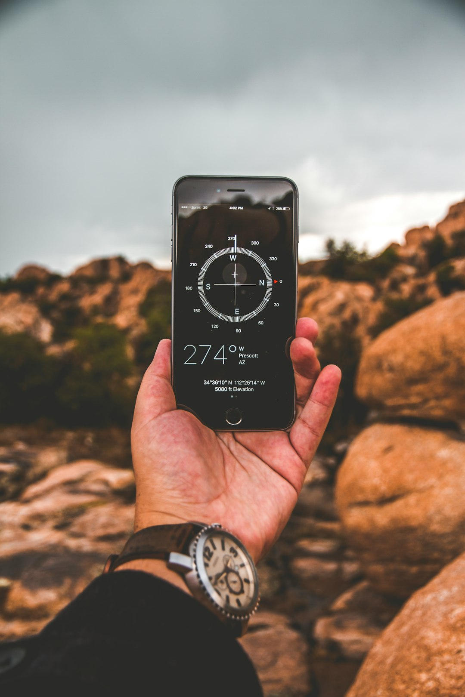
Karteziy koordinatalar sistemasining 3D modeli va grafik turlari
Karteziy koordinatalar sistemasining 3D modeli va grafik turlari slaydi, uchinchi o'lchamdagi joyda joylashgan ro'yxatlar va obyektlar, matematik tahlil va grafik dizayn bo'yicha amaliyotlarda keng qo'llaniladi.

Slide 19
Xulosa
01
02
03
Asosiy mavzular
Grafik jihatlari
3D modeli va grafik turlari
Uch o'lchovli bo'sh to'g'ri to'g'ri tenglamalari, geometriya, va Karteziy koordinatalar sistemasining foydalanish sohalari haqida ma'lumotlar.
Tekislikning grafik tahlili, amaliyot, va nazariy savollari haqida tushunchalar va maslahatlar.
Karteziy koordinatalar sistemasining 3D modeli, geodezik va joriy muammolari bilan bog'liq ma'lumotlar va tavsiflar.

Slide 20
E'tiboringiz uchun rahmat!

